Slide 1

Data Science
Módulo 1 – Ferramentas do Cientista de dados

Slide 2



Aula presencial

Slide 3

Aula virtual
Universidade.thescientist.com.br

Slide 4

Atividades

Slide 5

As Ferramentas do Cientista de Dados
Linguagem R
Aquisição e análise exploratória de dados
Gráficos exploratórios
Estatística Inferencial e Modelos de Regressão
Machine Learning

Slide 6


Avaliação direta (Teste com questões objetivas)
Projeto de final de módulo

Slide 7


Slide 8
Tópicos
Motivos para fazer um curso de Data Science
Ferramentas do Cientista de Dados
Obtendo ajuda
Procurando respostas
Introdução a Programação R

Slide 9
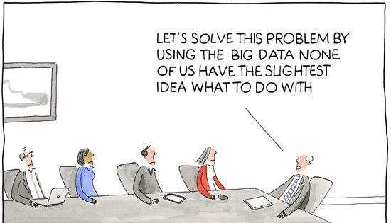
Motivos para fazer um curso de Data Science
Vamos resolver este problema usando Big Data, mas nenhum de nós tem a menor ideia de como fazer isso

Slide 10
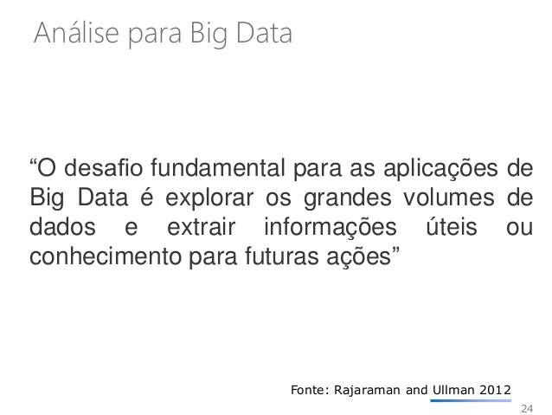
Motivos para fazer um curso de Data Science

Slide 11
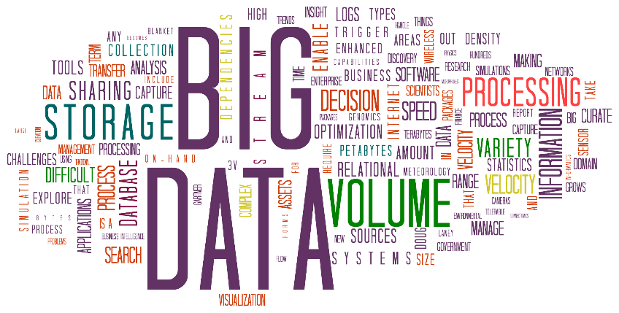
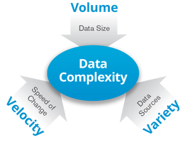
Motivos para fazer um curso de Data Science

Slide 12
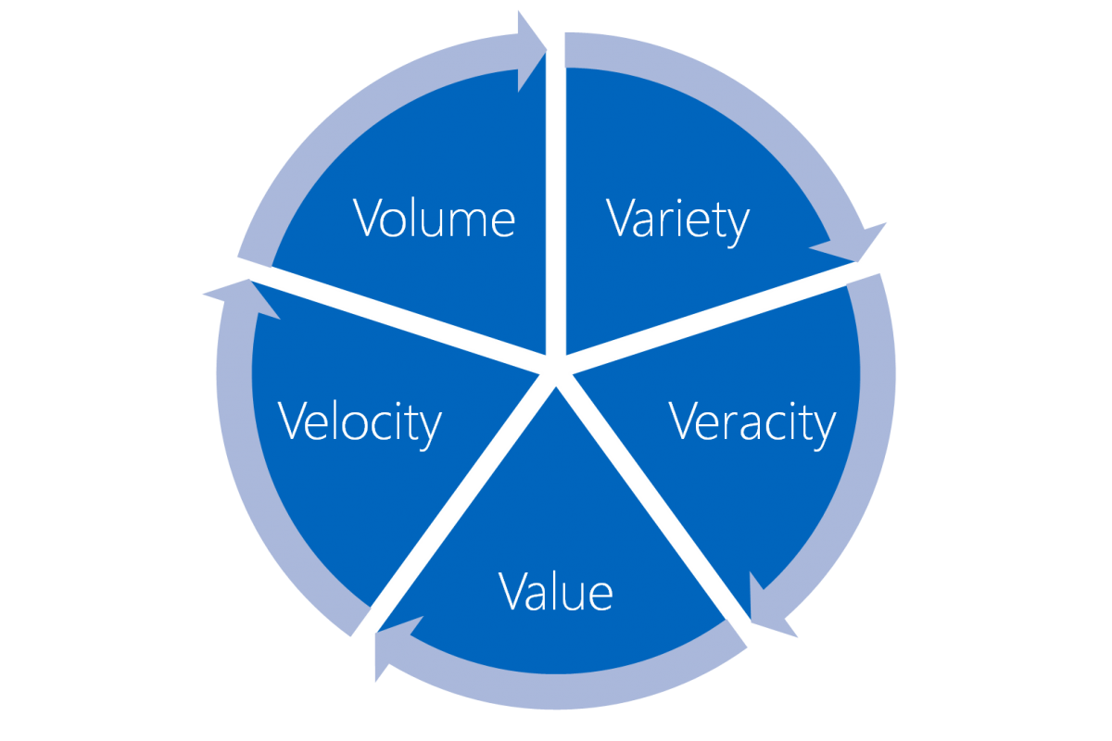
Motivos para fazer um curso de Data Science

Slide 13
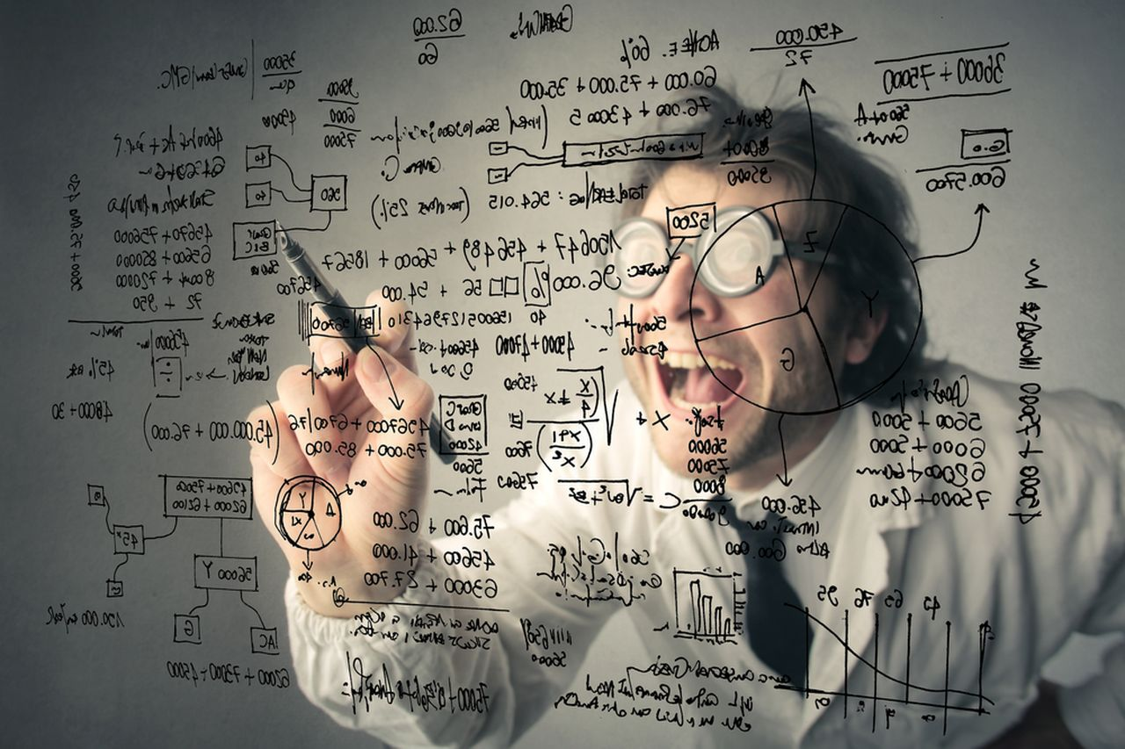
Por que Ciência de Dados?

Slide 14

Por que Ciência de Dados?

Slide 15
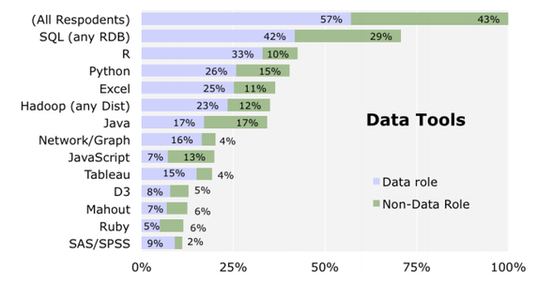
Por que a Linguagem R?

Slide 16
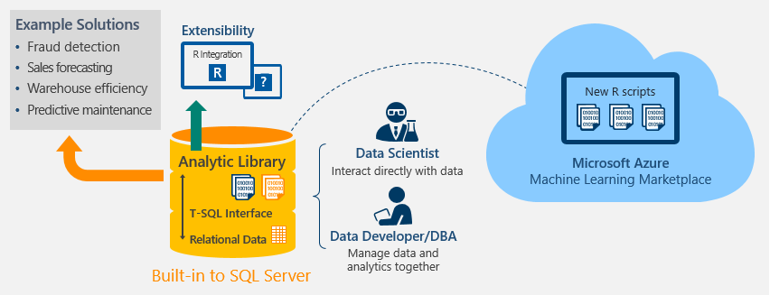
Por que a Linguagem R?

Slide 17
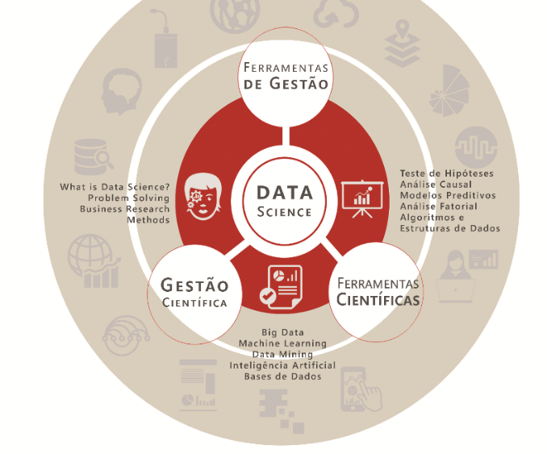
As qualidade de um Cientista de Dados

Slide 18
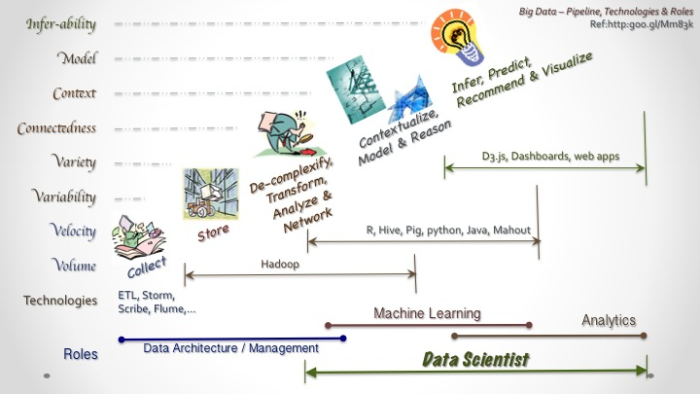
As qualidade de um Cientista de Dados

Slide 19
Coleta e Limpeza do Dados
Dados Brutos X Arrumados (já processados)
Download / Carga
Lendo dados de várias fontes
Excel, XML, JSON, MySQL, HDF5, Web, ...
Merging Data
Reshaping Data
Sumarizando Dados
Procurando e alterando
Dados e Recursos

Slide 20
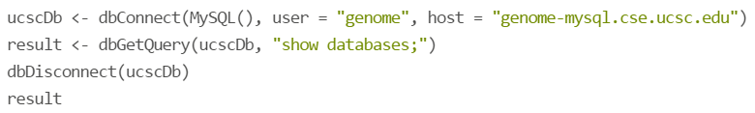
Conectando e Listando base de dados

Slide 21
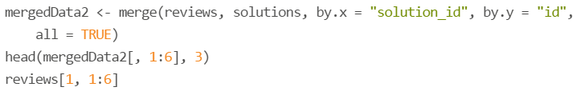
Merging Data

Slide 22
Dados brutos x Dados processados
Dados não tratados
A fonte original dos dados
Frequentemente difícil de usar para análise de dados
A análise de dados inclui processamento
Os dados brutos só precisam ser processados uma vez
Dados processados
Dados prontos para análise
O processamento pode incluir fusão, subconjunto, transformação, etc.
Podem existir normas
Todas as etapas devem ser registradas

Slide 23
Análise Exploratória de Dados
Princípios da Analytic Graphics
Explorando gráficos
Sistemas de Plotagem em R
base
lattice
ggplot2
Hierarchical clustering
K-Means clustering
Redução de Dimensionalidade

Slide 24
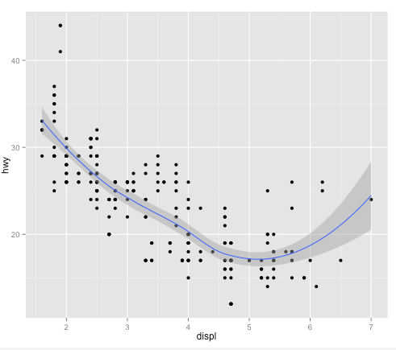
Exemplo de um Gráfico em R

Slide 25
Princípios da Análise Gráfica
Princípio 1: Mostrar comparações
Princípio 2: Mostrar causalidade, mecanismo, explicação
Princípio 3: Mostrar dados multivariados
Princípio 4: Integrar múltiplos modos de evidência
Princípio 5: Descrever e documentar as evidências
Princípio 6: O conteúdo é rei

Slide 26
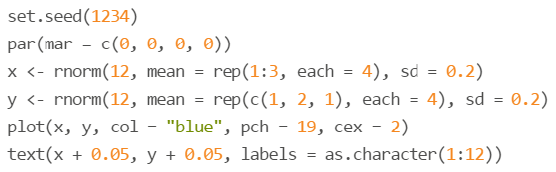
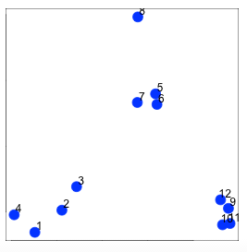
Exemplo: K-Means Clustering

Slide 27
Reproduzindo conteúdo de pesquisa
Estrutura de uma análise de dados
Organizar uma análise de dados
LaTex
R Markdown
Análise de dados baseada em evidências
RPubs

Slide 28

Passos para a Análise de Dados
Definir a pergunta
Definir o conjunto de dados ideal
Determinar quais dados você pode acessar
Obter os dados
Limpe os dados
Análise exploratória de dados
Previsão / modelagem estatística
Interpretar os resultados
Sintetizar / escrever resultados
Criar código reproduzível

Slide 29
Arquivos de Análise de Dados
Data
Bruto
Processado
Figuras
Exploratorias
Finais
Código R
Raw scripts
Final scripts
R Markdown files
Texto
Readme files
Textos de análises

Slide 30
Estatística Inferencial
Probabilidade básica
Distribuições comuns
Assimptóticas
Intervalos de confiança
Testes de hipóteses
Poder
Bootstrapping
Testes não-paramétricos
Estatísticas bayesianas básicas

Slide 31

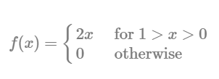
Estatística Inferencial
Suponha que a proporção de chamadas de ajuda que são tratadas em um dia aleatório por uma linha de ajuda é dada por:
Trata-se de uma densidade matematicamente válida?

Slide 32
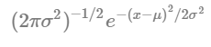
Distribuição Normal Padrão
Diz-se que uma variável aleatória segue uma distribuição normal ou gaussiana com média μ e variância σ2 se a densidade associada for
Se X uma variável aleatória com esta densidade então
E [X] = μ e Var (X) = σ2
Nós escrevemos
X ~ N (μ, σ2)
Quando μ = 0 e σ = 1, a distribuição resultante é chamada Distribuição Normal Padrão
A função de densidade normal padrão é etiquetada como φ

Slide 33
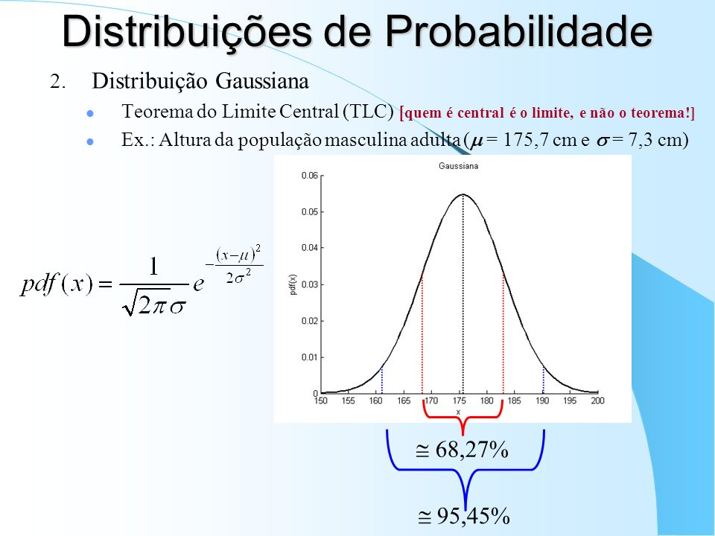

Slide 34
Modelo de Regressão Linear
Regressão linear
Regressão múltipla
Confounding
Resíduos e diagnósticos
Predição usando modelos lineares
Modelo de especificação incorreta
Alisamento / splines do Scatterplot
Aprendizagem de máquina via regressão
Inferência de remostarem em regressão, bootstrapping, testes de permutação
Regressão ponderada
Modelos mistos (interceptações aleatórias)

Slide 35
Uma ideia historicamente famosa, Regressão para a média
Por que é que as crianças de pais altos tendem a ser altas, mas não tão altas quanto seus pais?
Por que os filhos de pais baixos tendem a ser baixos, mas não tão baixos quanto seus pais?
Por que os pais de crianças muito baixos, tendem a ser baixos, mas não tão baixo como seu filho? E o mesmo com os pais de crianças muito altas?
Por que os melhores atletas este ano tendem a fazer um pouco pior do que o seguinte?

Slide 36
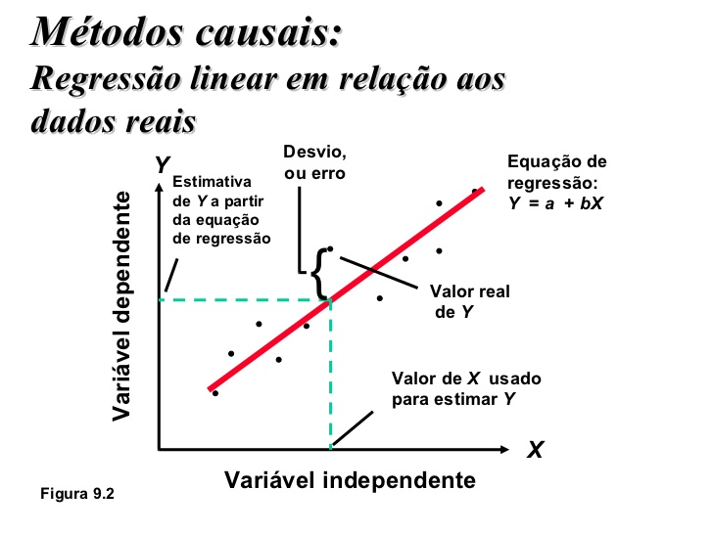

Slide 37
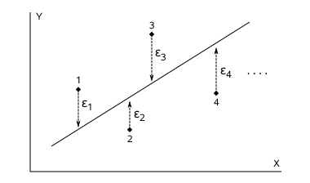

Slide 38
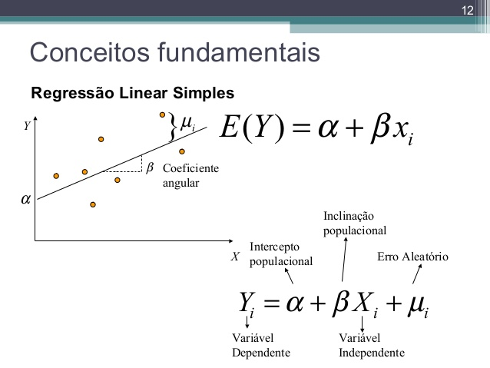

Slide 39

Aprendizagem Prática em Machine Learning
Projeto de estudo de previsão
Tipos de erros
Validação cruzada
O pacote de intercalação
Traçar para previsão
Pré-processando
Previsão com regressão
Previsão com árvores
Boosting
Bagging
Model blending
Previsão

Slide 40
Termos básicos
Em geral, Positivo = identificado e negativo = rejeitado. Assim sendo:
Verdadeiro positivo = corretamente identificado
Falso positivo = incorretamente identificado
Negativo verdadeiro = rejeitado corretamente
Falso negativo = rejeitado incorretamente
Exemplo em um teste médico:
Verdadeiro positivo = Pessoas doentes diagnosticadas corretamente como doentes
Falso positivo = Pessoas saudáveis identificadas incorretamente como doentes
Verdadeiro negativo = Pessoas saudáveis corretamente identificadas como saudáveis
Falso negativo = Pessoas doentes identificadas incorretamente como saudáveis.

Slide 41
Ideia básica por trás do boosting
O objetivo é minimizar o erro (no conjunto de treinamento)
Iterativo
Calcula pesos com base em erros

Slide 42


Slide 43



Slide 44


Slide 45
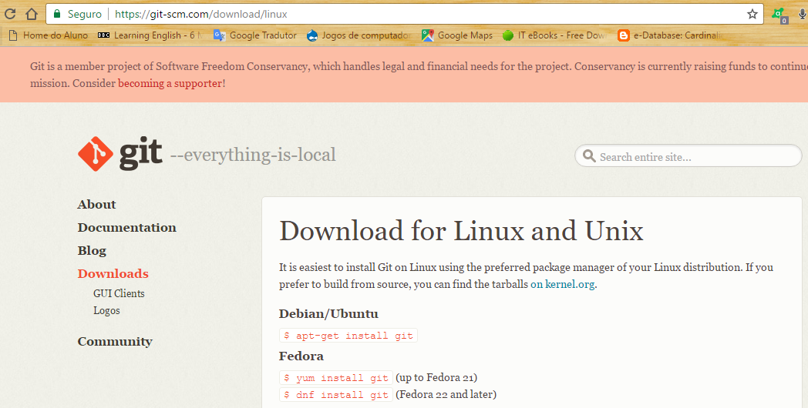

Slide 46


Slide 47
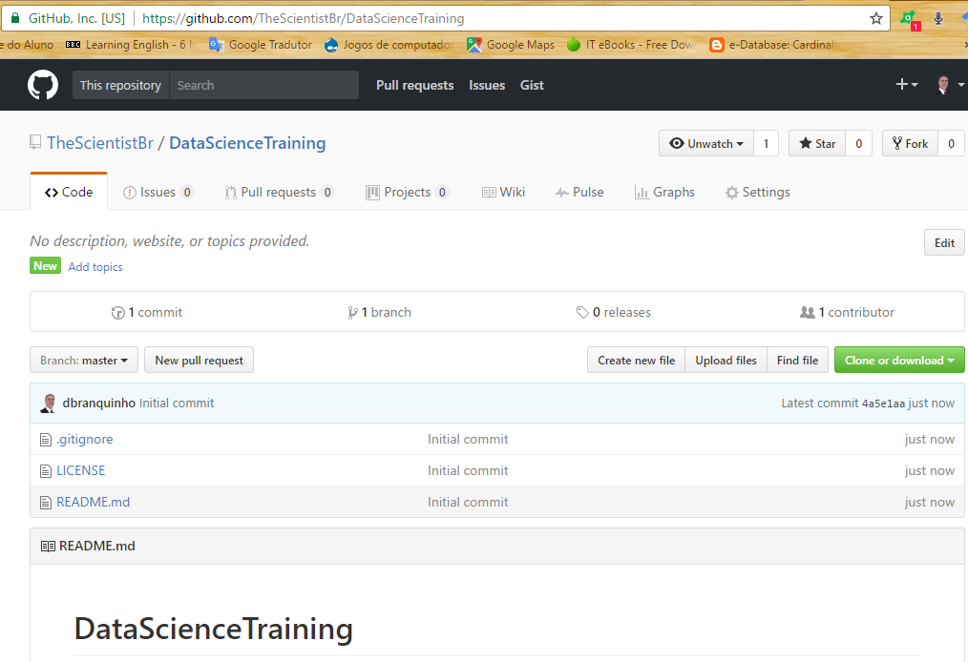

Slide 48
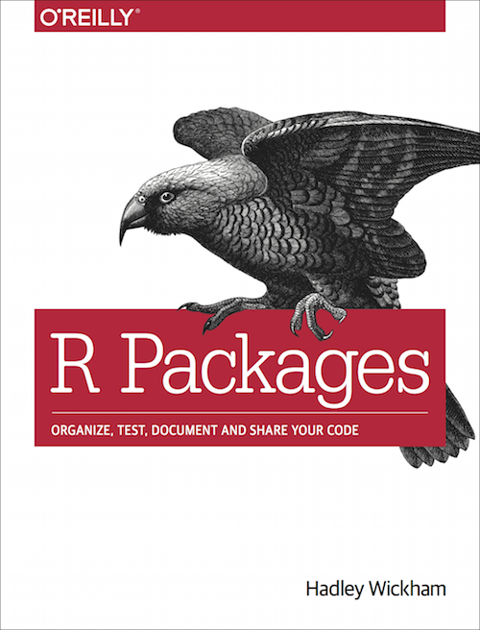
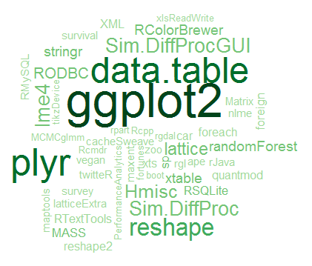

a <- available.packages()
head(rownames(a), 3) ## Show the names of the first few packages
## [1] "A3" "abc" "abcdeFBA"

Slide 49
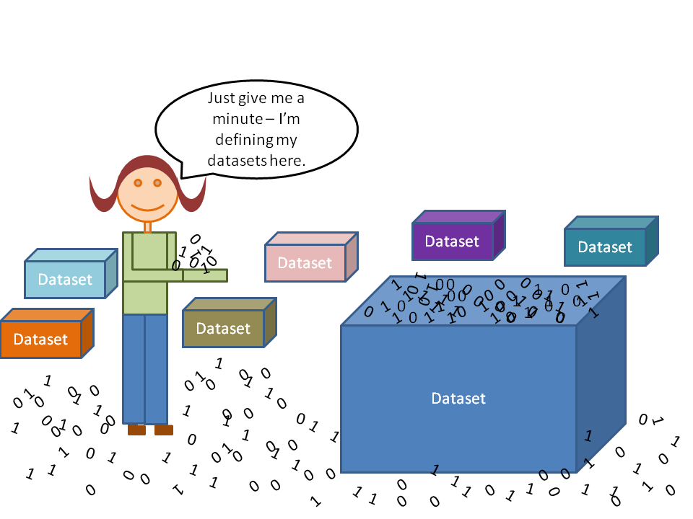


Slide 50
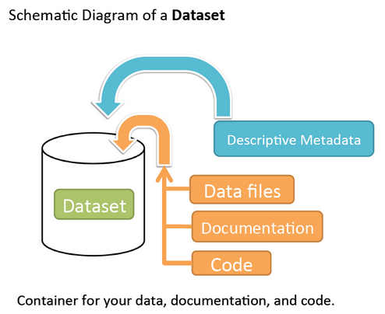

Slide 51
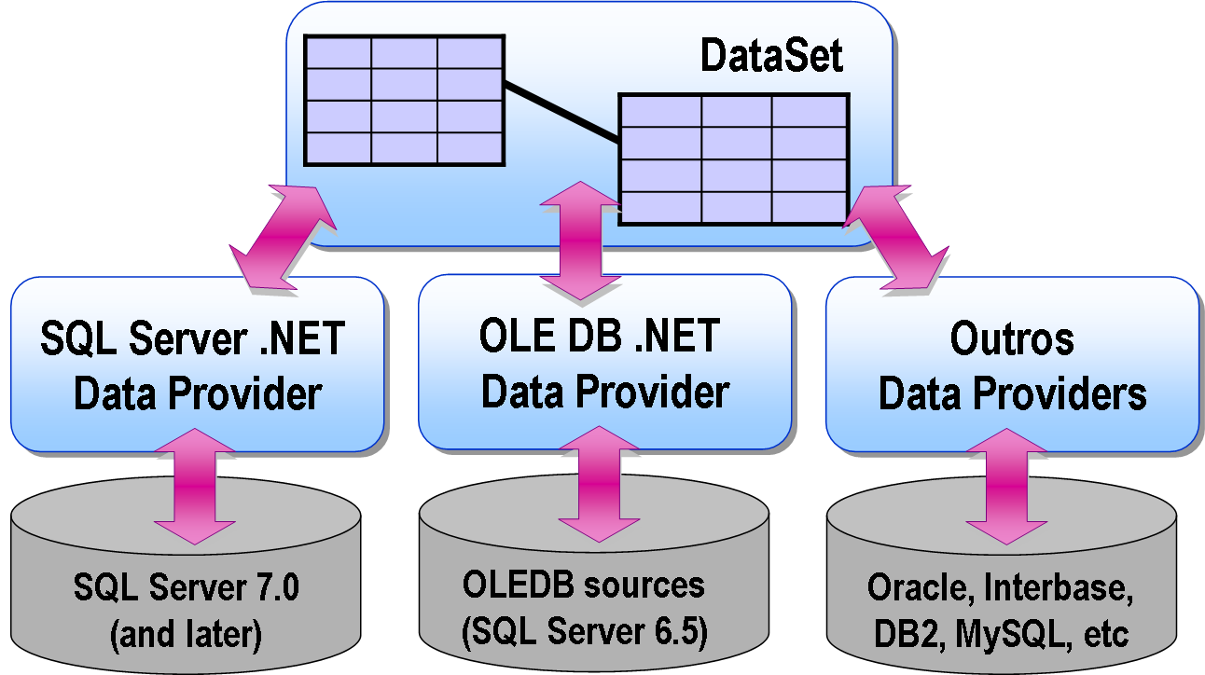

Slide 52
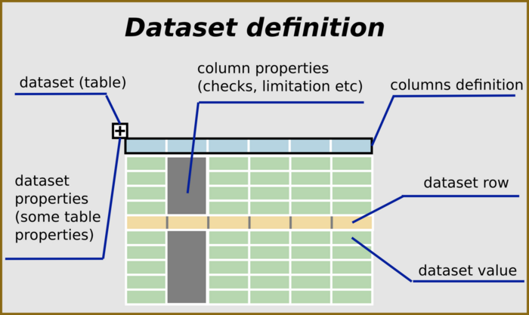

Slide 53



Slide 54


